Slide 1
9465_스티커

Slide 2
문제 분석
문제
- 스티커 한 장을 떼면, 그 스티커와 변을 공유하는 스티커는 모두 찢어져서 사용할 수 없게 된다. 즉, 뗀 스티커의 왼쪽, 오른쪽, 위, 아래에 있는 스티커는 사용할 수 없게 된다. 점수의 합이 최대가 되게 스티커를 떼어내려고 한다. 최대 점수를 구해라.
-> dp를 이용하여 스티커를 선택했을 때 최대값을 구한다.

Slide 3
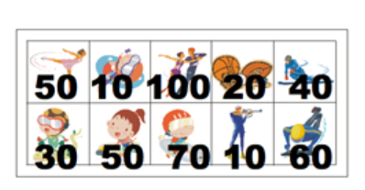
문제 분석
-> 스티커 100을 선택했을 때, 전에 선택할 수 있던 스티커는 30(30), 50(100)이 된다. 더 큰 50스티커를 선택!

Slide 4
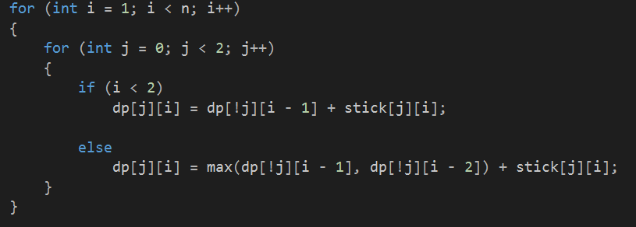
문제 풀이(코드)
앞에 방법대로 하면 점화식을 구할 수 있음.
- dp[j][i] = max(dp[!j][i-1], dp[!j][i-2]) + stick[j][i]

Slide 5
시간 복잡도
스티커의 개수인 2n개만큼 비교하므로, 시간 복잡도는 O(n)이다.

Slide 6
Thank You

